Slide 1
Spring & JSP
For beginner

Slide 2
tomcat
Tomcat是由Apache软件基金会下属的Jakarta项目开发的一个Servlet容器，按照Sun Microsystems提供的技术规范，实现了对Servlet和JavaServer Page（JSP）的支持，并提供了作为Web服务器的一些特有功能，如Tomcat管理和控制平台、安全域管理和Tomcat阀等。由于Tomcat本身也内含了一个HTTP服务器，它也可以被视作一个单独的Web服务器。 但是，不能将Tomcat和Apache Web服务器混淆，Apache Web Server是一个用C语言实现的HTTP web server；这两个HTTP web server不是捆绑在一起的。Apache Tomcat包含了一个配置管理工具，也可以通过编辑XML格式的配置文件来进行配置。
Notes:
IFE目前使用的就是tomcat,同时也使用了apache服务作为http文件静态服务

Slide 3
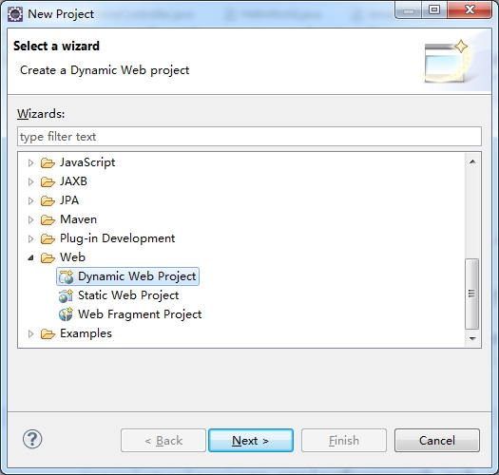
创建工程

Slide 4
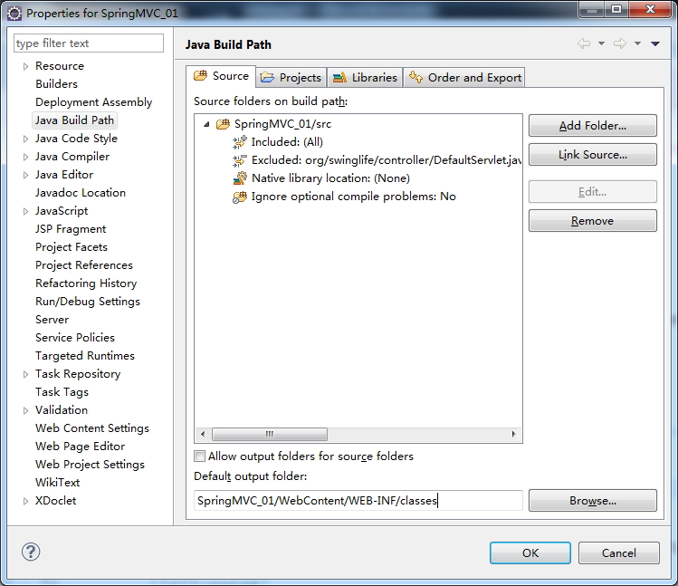
工程属性

Slide 5
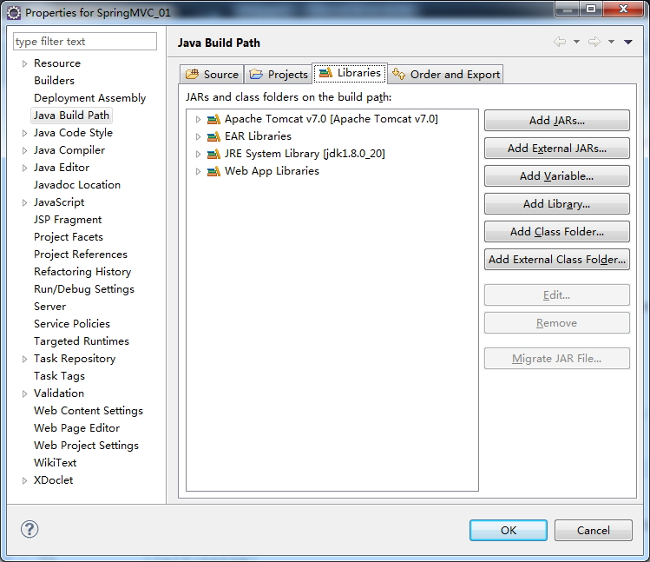
工程属性

Slide 6
工程目录结构
├─src
│ └─org
│ └─swinglife
│ └─controller
└─WebContent
├─css
├─font
├─images
├─js
├─META-INF
├─pages
└─WEB-INF
├─web.xml
└─lib
Notes:
文件目录分两部分，java代码部分和前端页面部分

Slide 7
web.xml
web.xml是web工程的配置文件。主要用来配置filter、listener、servlet等。

Slide 8
web.xml
context-param
listener
servlet
filter
welcome-file-list
Notes:
<?xml version="1.0" encoding="UTF-8"?>
<web-app xmlns:xsi="http://www.w3.org/2001/XMLSchema-instance" xmlns="http://java.sun.com/xml/ns/javaee"
xmlns:web="http://java.sun.com/xml/ns/javaee/web-app_2_5.xsd" xsi:schemaLocation="http://java.sun.com/xml/ns/javaee http://java.sun.com/xml/ns/javaee/web-app_2_5.xsd"
version="2.5">
<display-name>services</display-name>
<context-param>
<param-name>webAppRootKey</param-name>
<param-value>ife.services</param-value>
</context-param>
<context-param>
<param-name>contextConfigLocation</param-name>
<param-value>classpath:config/applicationContext.xml</param-value>
</context-param>
<context-param>
<param-name>log4jConfigLocation</param-name>
<param-value>classpath:config/log4j.properties</param-value>
</context-param>
<context-param>
<param-name>log4jRefreshInterval</param-name>
<param-value>6000</param-value>
</context-param>
<listener>
<listener-class>org.springframework.web.util.Log4jConfigListener</listener-class>
</listener>
<listener>
<listener-class>org.springframework.web.context.ContextLoaderListener</listener-class>
</listener>
<listener>
<listener-class>com.fairlink.ifeservice.contextlistener.ContextStartListener</listener-class>
</listener>
<listener>
<listener-class>com.fairlink.ifeservice.filter.UserSessionListener</listener-class>
</listener>
<servlet-mapping>
<servlet-name>default</servlet-name>
<url-pattern>/fonts/*</url-pattern>
<url-pattern>/css/*</url-pattern>
<url-pattern>/js/*</url-pattern>
<url-pattern>/pages/*</url-pattern>
<url-pattern>/images/*</url-pattern>
<url-pattern>/favicon.ico</url-pattern>
</servlet-mapping>
<servlet-mapping>
<servlet-name>jsp</servlet-name>
<url-pattern>*.jsp</url-pattern>
</servlet-mapping>
<servlet>
<servlet-name>springmvc</servlet-name>
<servlet-class>org.springframework.web.servlet.DispatcherServlet</servlet-class>
<init-param>
<param-name>contextConfigLocation</param-name>
<param-value>classpath:config/spring-mvc.xml</param-value>
</init-param>
<load-on-startup>1</load-on-startup>
</servlet>
<servlet-mapping>
<servlet-name>springmvc</servlet-name>
<url-pattern>/</url-pattern>
</servlet-mapping>
<filter>
<filter-name>cacheControlFilter</filter-name>
<filter-class>com.fairlink.webapp.controllers.CacheControlFilter</filter-class>
</filter>
<filter-mapping>
<filter-name>cacheControlFilter</filter-name>
<servlet-name>default</servlet-name>
</filter-mapping>
<filter>
<filter-name>webSessionFilter</filter-name>
<filter-class>com.fairlink.webapp.controllers.HttpSessionFilter</filter-class>
</filter>
<filter-mapping>
<filter-name>webSessionFilter</filter-name>
<servlet-name>springmvc</servlet-name>
</filter-mapping>
<filter>
<filter-name>rootFilter</filter-name>
<filter-class>com.fairlink.webapp.controllers.RootSessionFilter</filter-class>
</filter>
<filter-mapping>
<filter-name>rootFilter</filter-name>
<url-pattern>/*</url-pattern>
</filter-mapping>
<servlet>
<servlet-name>JerseyServlet</servlet-name>
<servlet-class>com.sun.jersey.spi.spring.container.servlet.SpringServlet</servlet-class>
<init-param>
<param-name>com.sun.jersey.config.property.packages</param-name>
<param-value>com.fairlink.ifeservice</param-value>
</init-param>
<load-on-startup>2</load-on-startup>
</servlet>
<servlet-mapping>
<servlet-name>JerseyServlet</servlet-name>
<url-pattern>/ife_services/*</url-pattern>
</servlet-mapping>
<filter>
<filter-name>encodingFilter</filter-name>
<filter-class>org.springframework.web.filter.CharacterEncodingFilter</filter-class>
<init-param>
<param-name>encoding</param-name>
<param-value>UTF-8</param-value>
</init-param>
<init-param>
<param-name>forceEncoding</param-name>
<param-value>true</param-value>
</init-param>
</filter>
<filter-mapping>
<filter-name>encodingFilter</filter-name>
<servlet-name>JerseyServlet</servlet-name>
</filter-mapping>
<filter>
<filter-name>httpMethodFilter</filter-name>
<filter-class>org.springframework.web.filter.HiddenHttpMethodFilter</filter-class>
</filter>
<filter-mapping>
<filter-name>httpMethodFilter</filter-name>
<servlet-name>JerseyServlet</servlet-name>
</filter-mapping>
<filter>
<filter-name>CORS</filter-name>
<filter-class>com.thetransactioncompany.cors.CORSFilter</filter-class>
<init-param>
<param-name>cors.allowOrigin</param-name>
<param-value>*</param-value>
</init-param>
<init-param>
<param-name>cors.supportedMethods</param-name>
<param-value>GET, POST, HEAD, PUT, DELETE</param-value>
</init-param>
<init-param>
<param-name>cors.supportedHeaders</param-name>
<param-value>Accept, Origin, X-Requested-With, Content-Type, Last-Modified</param-value>
</init-param>
<init-param>
<param-name>cors.exposedHeaders</param-name>
<param-value>Set-Cookie</param-value>
</init-param>
<init-param>
<param-name>cors.supportsCredentials</param-name>
<param-value>true</param-value>
</init-param>
</filter>
<filter-mapping>
<filter-name>CORS</filter-name>
<servlet-name>JerseyServlet</servlet-name>
</filter-mapping>
<filter>
<filter-name>httpSessionFilter</filter-name>
<filter-class>com.fairlink.ifeservice.filter.HttpSessionFilter</filter-class>
</filter>
<filter-mapping>
<filter-name>httpSessionFilter</filter-name>
<servlet-name>JerseyServlet</servlet-name>
</filter-mapping>
<session-config>
<session-timeout>5</session-timeout>
</session-config>
<welcome-file-list>
<welcome-file>index.jsp</welcome-file>
</welcome-file-list>
<error-page>
<error-code>404</error-code>
<location>/index.jsp</location>
</error-page>
<security-constraint>
<display-name>paymentHttps</display-name>
<web-resource-collection>
<web-resource-name>HTTPSonly</web-resource-name>
<url-pattern>/payment</url-pattern>
<url-pattern>/ife_services/orderResource/webOrderPay</url-pattern>
</web-resource-collection>
<user-data-constraint>
<transport-guarantee>CONFIDENTIAL</transport-guarantee>
</user-data-constraint>
</security-constraint>
<security-constraint>
<display-name>resource</display-name>
<web-resource-collection>
<web-resource-name>javascript</web-resource-name>
<url-pattern>*.js</url-pattern>
</web-resource-collection>
<user-data-constraint>
<transport-guarantee>NONE</transport-guarantee>
</user-data-constraint>
</security-constraint>
</web-app>

Slide 9
context-param
<context-param>
<param-name>contextConfigLocation</param-name>
<param-value>classpath:root-context.xml</param-value>
</context-param>
servletContext.getInitParameter("contextConfigLocation")

Slide 10
listener
<listener>
<listener-class>org.swinglife.controller.ContextStartListener</listener-class>
</listener>
public class ContextStartListener implements ServletContextListener {
@Override
public void contextDestroyed(ServletContextEvent arg0) {
}
@Override
public void contextInitialized(ServletContextEvent arg0) {
}

Slide 11
webAppRootKey
<context-param>
<param-name>webAppRootKey</param-name>
<param-value>springMVC.root</param-value>
</context-param>
<listener>
<listener-class>org.springframework.web.util.WebAppRootListener</listener-class>
</listener>
System.out.println("web.root:"+ System.getProperty("springMVC.root"));

Slide 12
WebAppRootListener
public void contextInitialized(ServletContextEvent arg0) {
String param = servletContext.getInitParameter(WEB_APP_ROOT_KEY_PARAM);
String key = (param != null ? param : DEFAULT_WEB_APP_ROOT_KEY);
System.setProperty(key, root);
}

Slide 13
servlet
Servlet（Server Applet），全称Java Servlet，未有中文译文。是用Java编写的服务器端程序。其主要功能在于交互式地浏览和修改数据，生成动态Web内容。狭义的Servlet是指Java语言实现的一个接口，广义的Servlet是指任何实现了这个Servlet接口的类，一般情况下，人们将Servlet理解为后者。
Servlet运行于支持Java的应用服务器中。从实现上讲，Servlet可以响应任何类型的请求，但绝大多数情况下Servlet只用来扩展基于HTTP协议的Web服务器。
最早支持Servlet标准的是JavaSoft的Java Web Server。此后，一些其它的基于Java的Web服务器开始支持标准的Servlet。

Slide 14

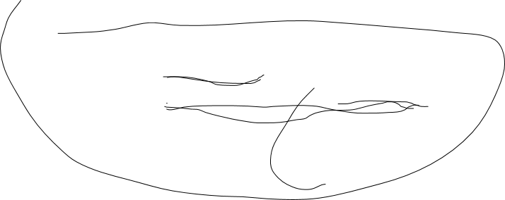
servlet
<servlet>
<servlet-name>HelloServlet</servlet-name>
<servlet-class>org.swinglife.controller.HelloServlet</servlet-class>
<load-on-startup>1</load-on-startup>
</servlet>
<servlet-mapping>
<servlet-name>HelloServlet</servlet-name>
<url-pattern>/simple_servlet</url-pattern>
</servlet-mapping>

Slide 15

servlet
<servlet-name></servlet-name> 指定servlet的名称
<servlet-class></servlet-class> 指定servlet的类名称
<init-param></init-param> 用来定义参数，可有多个init-param。在servlet类中通过getInitParamenter(String name)方法访问初始化参数
<load-on-startup></load-on- startup>指定当Web应用启动时，装载Servlet的次序。当值为正数或零时：Servlet容器先加载数值小的servlet，再依次 加载其他数值大的servlet。当值为负或未定义：Servlet容器将在Web客户首次访问这个servlet时加载它。
<servlet-mapping></servlet-mapping> 用来定义servlet所对应的URL，包含两个子元素
<url-pattern></url-pattern> 指定servlet所对应的URL

Slide 16
load-on-startup
在servlet的配置当中，<load-on-startup>5</load-on-startup>的含义是：
标记容器是否在启动的时候就加载这个servlet。
当值为0或者大于0时，表示容器在应用启动时就加载这个servlet；
当是一个负数时或者没有指定时，则指示容器在该servlet被选择时才加载。
正数的值越小，启动该servlet的优先级越高。

Slide 17

url-pattern
1. 以”/’开头和以”/*”结尾的是用来做路径映射的。
2. 以前缀”*.”开头的是用来做扩展映射的。
3. “/” 是用来定义default servlet映射的。
4. 剩下的都是用来定义详细映射的。比如： /aa/bb/cc.action

Slide 18

url-pattern
1. 精确路径匹配。例子：比如servletA 的url-pattern为 /test，servletB的url-pattern为 /* ，这个时候，如果我访问的url为http://localhost/test ，这个时候容器就会先进行精确路径匹配，发现/test正好被servletA精确匹配，那么就去调用servletA，也不会去理会其他的 servlet了。 2. 最长路径匹配。例子：servletA的url-pattern为/test/*，而servletB的url-pattern为/test/a/*，此 时访问http://localhost/test/a时，容器会选择路径最长的servlet来匹配，也就是这里的servletB。 3. 扩展匹配，如果url最后一段包含扩展，容器将会根据扩展选择合适的servlet。例子：servletA的url-pattern：*.action 4. 如果前面三条规则都没有找到一个servlet，容器会根据url选择对应的请求资源。如果应用定义了一个default servlet，则容器会将请求丢给default servlet（什么是default servlet？后面会讲）。

Slide 19
Servlet
//Initialize global variables
public void init(ServletConfig config) throws ServletException {
super.init(config);
}
//Process the HTTP Get request
public void doGet(HttpServletRequest request, HttpServletResponse response)
throws ServletException, IOException {
response.setContentType("text/html;charset=utf8");
PrintWriter out = response.getWriter();
out.println("<html>");
out.println("<head><title>HelloServlet</title></head>");
out.println("<body>");
out.println(" Hello World <br>");
out.println("</body>");
out.println("</html>");
out.close();
}
}
Notes:
Servlet（Server Applet），全称Java Servlet，未有中文译文。是用Java编写的服务器端程序。
Applet或Java小应用程序是一种在Web环境下，运行于客户端的Java程序组件。
Applet必须运行于某个特定的“容器”，这个容器可以是浏览器本身，也可以是通过各种插件，或者包括支持Applet的移动设备在内的其他各种程序来运行。与一般的Java应用程序不同，Applet不是通过main方法来运行的（参见Java的Hello World程序和Java Applet的Hello World程序）。在运行时Applet通常会与用户进行互动，显示动态的画面，并且还会遵循严格的安全检查，阻止潜在的不安全因素（例如根据安全策略，限制Applet对客户端文件系统的访问）。

Slide 20
Default servlet
<servlet>
<servlet-name>default</servlet-name>
<servlet-class>org.apache.catalina.servlets.DefaultServlet</servlet-class>
<init-param>
<param-name>debug</param-name>
<param-value>0</param-value>
</init-param>
<init-param>
<param-name>listings</param-name>
<param-value>false</param-value>
</init-param>
<load-on-startup>1</load-on-startup>
</servlet>

Slide 21
Default servlet
<servlet-mapping>
<servlet-name>default</servlet-name>
<url-pattern>*.js</url-pattern>
<url-pattern>*.jpg</url-pattern>
<url-pattern>*.html</url-pattern>
<url-pattern>*.css</url-pattern>
<url-pattern>*.png</url-pattern>
<url-pattern>*.mp4</url-pattern>
</servlet-mapping>

Slide 22
My Default servlet
public class DefaultServlet extends HttpServlet {
// Process the HTTP Get request
public void doGet(HttpServletRequest request, HttpServletResponse response) throws ServletException, IOException {
String path = getRelativePath(request, false);
File downloadFile = new File("D:/htdocs/" + path);
OutputStream output = null;
response.setContentType(Files.probeContentType(downloadFile.toPath()));
output = response.getOutputStream();
getFile(downloadFile.getAbsolutePath(), output);
}
}

Slide 23
filter
<filter>
<filter-name>httpSessionFilter</filter-name>
<filter-class>org.swinglife.controller.HttpSessionFilter</filter-class>
</filter>
<filter-mapping>
<filter-name>httpSessionFilter</filter-name>
<url-pattern>/*</url-pattern>
</filter-mapping>

Slide 24
filter
public class HttpSessionFilter implements Filter{
@Override
public void destroy() {
}
@Override
public void doFilter(ServletRequest request, ServletResponse response, FilterChain chain) throws IOException, ServletException {
chain.doFilter(request, response);
}
@Override
public void init(FilterConfig filterConfig) throws ServletException {
}
}

Slide 25
CharacterEncodingFilter
<filter>
<filter-name>encodingFilter</filter-name>
<filter-class>org.springframework.web.filter.CharacterEncodingFilter</filter-class>
<init-param>
<param-name>encoding</param-name>
<param-value>UTF-8</param-value>
</init-param>
<init-param>
<param-name>forceEncoding</param-name>
<param-value>true</param-value>
</init-param>
</filter>

Slide 26
CharacterEncodingFilter
@Override
protected void doFilterInternal(
HttpServletRequest request, HttpServletResponse response, FilterChain filterChain)
{
if (this.encoding != null && (this.forceEncoding || request.getCharacterEncoding() == null)) {
request.setCharacterEncoding(this.encoding);
if (this.forceEncoding) {
response.setCharacterEncoding(this.encoding);
}
}
filterChain.doFilter(request, response);
}

Slide 27
welcome-file-list
<welcome-file-list>
<welcome-file>index.jsp</welcome-file>
<welcome-file>index.html</welcome-file>
<welcome-file>index.htm</welcome-file>
</welcome-file-list>

Slide 28
RESTful架构
REST全称是Representational State Transfer，中文意思是"表现层状态转化" ，省略了主语。"表现层"其实指的是"资源"（Resources）的"表现层"。
所谓"资源"，就是网络上的一个实体，或者说是网络上的一个具体信息。它可以是一段文本、一张图片、一首歌曲、一种服务，总之就是一个具体的实在。你可以用一个URI（统一资源定位符）指向它，每种资源对应一个特定的URI。要获取这个资源，访问它的URI就可以，因此URI就成了每一个资源的地址或独一无二的识别符。
所谓"上网"，就是与互联网上一系列的"资源"互动，调用它的URI。

Slide 29
状态转化
访问一个网站，就代表了客户端和服务器的一个互动过程。在这个过程中，势必涉及到数据和状态的变化。
互联网通信协议HTTP协议，是一个无状态协议。这意味着，所有的状态都保存在服务器端。因此，如果客户端想要操作服务器，必须通过某种手段，让服务器端发生"状态转化"（State Transfer）。而这种转化是建立在表现层之上的，所以就是"表现层状态转化"。
客户端用到的手段，只能是HTTP协议。具体来说，就是HTTP协议里面，四个表示操作方式的动词：GET、POST、PUT、DELETE。它们分别对应四种基本操作：GET用来获取资源，POST用来新建资源（也可以用于更新资源），PUT用来更新资源，DELETE用来删除资源。

Slide 30
Jersey servlet
<servlet>
<servlet-name>JerseyServlet</servlet-name>
<servlet-class>com.sun.jersey.spi.spring.container.servlet.SpringServlet</servlet-class>
<init-param>
<param-name>com.sun.jersey.config.property.packages</param-name>
<param-value>org.swinglife.controller</param-value>
</init-param>
</servlet>
<servlet-mapping>
<servlet-name>JerseyServlet</servlet-name>
<url-pattern>/jersey/*</url-pattern>
</servlet-mapping>

Slide 31
Jersey servlet
@Controller
@Path("/")
@Produces({MediaType.APPLICATION_JSON, MediaType.TEXT_HTML})
@Consumes({ MediaType.APPLICATION_JSON, MediaType.APPLICATION_XML, MediaType.APPLICATION_FORM_URLENCODED })
public class JerseyServlet {
@GET
@Path("/object/{id}")
@Produces({ MediaType.APPLICATION_JSON })
public JsonObject getObject(@PathParam("id") final int id) {
JsonObject object = objectMap.get(id);
return object;
}
}

Slide 32
Jersey servlet
@XmlRootElement
@Consumes({ "application/xml", "application/json" })
public class JsonObject {
private Integer id;
private String name;
public String getName() {
return name;
}
public void setName(String name) {
this.name = name;
}
}

Slide 33
Jersey servlet
@GET
@Path("/object/{id}")
@Produces({ MediaType.APPLICATION_JSON })
public JsonObject getObject(@PathParam("id") final int id) {
JsonObject object = objectMap.get(id);
return object;
}
@POST
@Path("/object")
@Consumes({ MediaType.APPLICATION_JSON })
public void postObject(JsonObject json) {
objectMap.put(json.getId(), json);
}

Slide 34
Jersey servlet
@PUT
@Path("/object")
@Consumes({ MediaType.APPLICATION_JSON })
public void putObject(JsonObject json) {
objectMap.put(json.getId(), json);
}
@DELETE
@Path("/object/{id}")
public void deleteObject(@PathParam(“id”) final int id) {
objectMap.remove(id);
}

Slide 35
test
curl -X POST -H "Content-Type: application/json" -d "{\"id\":2,\"name\":\"Mike\"}" http://localhost:8080/SpringMVC_01/jersey/object
curl http://localhost:8080/SpringMVC_01/jersey/object/2
curl -X PUT -H "Content-Type: application/json" -d "{\"id\":2,\"name\":\"Mike\"}" http://localhost:8080/SpringMVC_01/jersey/object
curl -X DELETE http://localhost:8080/SpringMVC_01/jersey/object/2

Slide 36
DispatcherServlet
DispatcherServlet是前端控制器设计模式的实现，提供spring Web MVC的集中访问点，而且负责职责的分派，而且与Spring IoC容器无缝集成，从而可以获得Spring的所有好处。
DispatcherServlet主要用作职责调度工作，本身主要用于控制流程，主要职责如下：
1、文件上传解析，如果请求类型是multipart将通过MultipartResolver进行文件上传解析；
2、通过HandlerMapping，将请求映射到处理器（返回一个HandlerExecutionChain，它包括一个处理器、多个HandlerInterceptor拦截器）；
3、通过HandlerAdapter支持多种类型的处理器(HandlerExecutionChain中的处理器)；
4、通过ViewResolver解析逻辑视图名到具体视图实现；
5、本地化解析；
6、渲染具体的视图等；
7、如果执行过程中遇到异常将交给HandlerExceptionResolver来解析。

Slide 37
DispatcherServlet
<!-- 配置Spring MVC DispatcherServlet -->
<servlet>
<servlet-name>MVC</servlet-name>
<servlet-class>org.springframework.web.servlet.DispatcherServlet</servlet-class>
<!-- 初始化参数 -->
<init-param>
<!-- 加载SpringMVC的xml到 spring的上下文容器中 -->
<param-name>contextConfigLocation</param-name>
<param-value>
classpath:mvc-context.xml
</param-value>
</init-param>
</servlet>
<!-- 配置DispatcherServlet所需要拦截的 url -->
<servlet-mapping>
<servlet-name>MVC</servlet-name>
<url-pattern>/</url-pattern>
</servlet-mapping>

Slide 38
mvc-context
<?xml version="1.0" encoding="UTF-8"?>
<beans xmlns="http://www.springframework.org/schema/beans" xmlns:xsi=http://www.w3.org/2001/XMLSchema-instance>
<context:component-scan base-package="org.swinglife.controller"></context:component-scan>
<!-- 配置SpringMVC的视图渲染器 -->
<bean class="org.springframework.web.servlet.view.InternalResourceViewResolver" p:prefix="/" p:suffix="">
</bean>
</beans:bean>

Slide 39
controller
@Controller
public class HomeController {
@RequestMapping("/”)
public String home(){
return "page/home.jsp";
}
@RequestMapping("/index”)
public String index(){
return "pages/index.html";
}
}

Slide 40
controller
@RequestMapping(value = "/object/{id}", method = RequestMethod.GET)
@ResponseBody
public JsonObject getObject(@PathVariable final int id) {
JsonObject object = objectMap.get(id);
return object;
}
@RequestMapping(value = "/object", method = RequestMethod.POST, consumes = "application/json")
@ResponseBody
public void postObject(@RequestBody JsonObject json) {
objectMap.put(json.getId(), json);
}

Slide 41
controller
@RequestMapping(value = "/object", method = RequestMethod.PUT, consumes = "application/json")
@ResponseBody
public void putObject(JsonObject json) {
objectMap.put(json.getId(), json);
}
@RequestMapping(value = "/object/{id}", method = RequestMethod.DELETE)
@ResponseBody
public void deleteObject(@PathVariable final int id) {
objectMap.remove(id);
}

Slide 42
test
curl -X POST -H "Content-Type: application/json" -d "{\"id\":2,\"name\":\"Mike\"}" http://localhost:8080/SpringMVC_01/object
curl http://localhost:8080/SpringMVC_01/object/2
curl -X PUT -H "Content-Type: application/json" -d "{\"id\":2,\"name\":\"Mike\"}" http://localhost:8080/SpringMVC_01/object
curl -X DELETE http://localhost:8080/SpringMVC_01/object/2

Slide 43
mvc-context
<bean class="org.springframework.web.servlet.mvc.annotation.AnnotationMethodHandlerAdapter">
<property name="messageConverters">
<list>
<ref bean="mappingJacksonHttpMessageConverter" />
</list>
</property>
</bean>
<bean id="mappingJacksonHttpMessageConverter" class="org.springframework.http.converter.json.MappingJackson2HttpMessageConverter">
<property name="supportedMediaTypes">
<list>
<value>application/json;charset=UTF-8</value>
</list>
</property>
</bean>

Slide 44
HttpMessageConverter
<bean id="wiselyMessageConverter" class="org.swinglife.controller.WiselyMessageConverter">
<property name="supportedMediaTypes">
<list>
<value>application/x-wisely;charset=UTF-8</value>
</list>
</property>
</bean>

Slide 45
HttpMessageConverter
public class WiselyMessageConverter extends AbstractHttpMessageConverter<Person> {
// 从request里获得构造Person实例的数据
@Override
protected Person readInternal(Class<? extends Person> clazz, HttpInputMessage inputMessage) throws IOException,
HttpMessageNotReadableException {
String temp = StreamUtils.copyToString(inputMessage.getBody(),
Charset.forName("UTF-8"));
String[] tempArr = temp.split("-");
return new Person(tempArr[0], tempArr[1]);
}
// 将person实例转换成你想要的字符串格式
@Override
protected void writeInternal(Person person, HttpOutputMessage outputMessage) throws IOException,
HttpMessageNotWritableException {
String out = "hello:" + person.getFirstName() + "-" + person.getLastName();
outputMessage.getBody().write(out.getBytes());
}
}

Slide 46
Jersey exception
@Provider
public class BaseExceptionHandler implements ExceptionMapper<Exception> {
/**
* Handle Jersey exceptions.
*
* @param Exception object.
* @return Response object.
*/
@Override
public Response toResponse(Exception exception) {
Status statusCode = Status.INTERNAL_SERVER_ERROR;
String message = exception.getMessage();
return Response.ok(message, MediaType.TEXT_PLAIN).status(statusCode).build();
}
}

Slide 47
Exception Handling in Spring MVC
Controller Based Exception Handling
Global Exception Handling
HandlerExceptionResolver

Slide 48
Controller Based Exception Handling
@Controller
public class HomeController {
@RequestMapping(value = "/throwException", method = RequestMethod.GET)
@ResponseBody
public void throwException() {
throw new RuntimeException();
}
@ExceptionHandler(NullPointerException.class)
public String defaultErrorHandler(HttpServletRequest req, Exception exception) {
return "default.html";
}
}

Slide 49
Global Exception Handling
@ControllerAdvice
public class ExceptionController {
@ExceptionHandler(Exception.class)
public void errorResponse(Exception ex, HttpServletResponse response) throws IOException {
Map<String, String> errorMap = new HashMap<String, String>();
response.setStatus(HttpStatus.INTERNAL_SERVER_ERROR.value());
response.setContentType("application/json;charset=utf8");
PrintWriter out = response.getWriter();
out.print(JSON.toJSONString(errorMap));
out.close();
}
}

Slide 50
ExceptionHandlerExceptionResolver
public class ExampleExceptionHandlerExceptionResolver extends ExceptionHandlerExceptionResolver {
@Override
protected ModelAndView doResolveHandlerMethodException() {
// Get the ModelAndView to use
ModelAndView mav = super.doResolveHandlerMethodException(request, response, handlerMethod, exception);
// Make more information available to the view
mav.addObject("exception", exception);
mav.addObject("url", request.getRequestURL());
mav.addObject("timestamp", new Date());
mav.addObject(“status”, 500);
return mav;
}
}

Slide 51
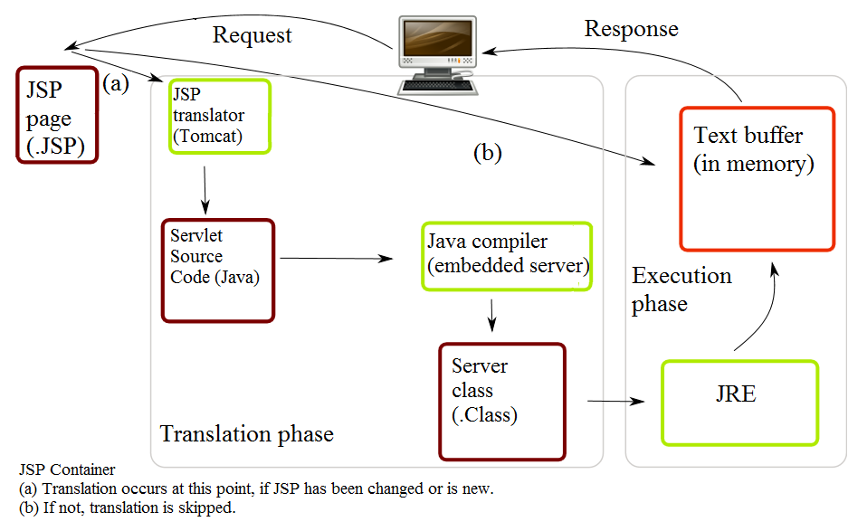
JSP

Slide 52
Date.jsp
<%@ page contentType="text/html;charset=UTF-8" %>
<%@ page import="java.util.Date" %>
<html>
<head>
<title>Date.jsp</title>
</head>
<body>
<h2>使用 java.util.Date 顯示目前時間</h2>
<%
Date date = new Date();
out.println("現在時間："+date);
%>
</body>
</html>

Slide 53
Date_jsp.java
public final class Date_jsp extends org.apache.jasper.runtime.HttpJspBase{
public void _jspService(final javax.servlet.http.HttpServletRequest request, final javax.servlet.http.HttpServletResponse response)
response.setContentType("text/html;charset=UTF-8");
pageContext = _jspxFactory.getPageContext(this, request, response,
null, true, 8192, true);
out = pageContext.getOut();
out.write("\r\n\r\n\r\n<html>\r\n<head>\r\n <title>Date.jsp</title>\r\n</head>\r\n<body>\r\n\r\n<h2>使用 java.util.Date 顯示目前時間</h2>\r\n\r\n");
Date date = new Date();
out.println("現在時間："+date);
out.println("<br/>");
out.println(getClass());
out.println("<br/>");
out.write("\r\n\r\n</body>\r\n</html>");
}

Slide 54
DynamicJSP
public class DynamicJSP extends HttpServlet {
// Process the HTTP Get request
public void doGet(HttpServletRequest request, HttpServletResponse response) throws ServletException, IOException {
JspC jspc = new JspC();
jspc.setUriroot(getServletContext().getRealPath("/page/"));
jspc.setOutputDir(getServletContext().getRealPath("/page/"));
jspc.setJspFiles("home.jsp");
jspc.setCompile(true);
jspc.execute();
//URL xUrl = new URI(getServletContext().getRealPath("/")+"page/").toURL();
File filePath = new File(getServletContext().getRealPath("/page/"));
URL xUrl = filePath.toURL();
URLClassLoader loader = new URLClassLoader(new URL[] { xUrl }, Thread.currentThread().getContextClassLoader());
Class<?> xClass = loader.loadClass("org.apache.jsp.home_jsp");
request.setAttribute("msg", msg);
Servlet servlet = (Servlet) xClass.newInstance();
servlet.init(getServletConfig());
servlet.service((ServletRequest) request, (ServletResponse) response);
loader.close();
}
}

Slide 55
Annotation
Annontation是Java5开始引入的新特征。中文名称一般叫注解。它提供了一种安全的类似注释的机制，用来将任何的信息或元数据（metadata）与程序元素（类、方法、成员变量等）进行关联。
更通俗的意思是为程序的元素（类、方法、成员变量）加上更直观更明了的说明，这些说明信息是与程序的业务逻辑无关，并且是供指定的工具或框架使用的。 Annontation像一种修饰符一样，应用于包、类型、构造方法、方法、成员变量、参数及本地变量的声明语句中。

Slide 56
Annotation
@Override
@Deprecated
@SuppressWarnings
@Controller
@RequestMapping
@ResponseBody
@RequestBody

Slide 57
@Override
@Target(ElementType.METHOD)
@Retention(RetentionPolicy.SOURCE)
public @interface Override {
}

Slide 58
自定义Annotation
@Retention(RetentionPolicy.RUNTIME)
@Target(ElementType.METHOD)
@Documented
public @interface Author {
String name();
String group();
}

Slide 59
自定义Annotation
@Retention(RetentionPolicy.RUNTIME)
@Target(ElementType.TYPE)
@Documented
public @interface Description {
String value();
}

Slide 60
自定义Annotation
@Description(value = "这是一个有用的工具类")
public class Utility {
@Author(name = "haoran_202", group = "com.magc")
public String work() {
return "work over!";
}
}

Slide 61
自定义Annotation
Class<?> rt_class = Class.forName("Utility");
Method[] methods = rt_class.getMethods(); Description description = (Description)rt_class.getAnnotation(Description.class);
System.out.println("Utility's Description--->"+description.value());
for (Method method : methods) {
if(method.isAnnotationPresent(Author.class)){
Author author = (Author)method.getAnnotation(Author.class);
System.out.println("Utility's Author--->"+author.name()+" from "+author.group());
}
}

Slide 62
@MyController
@Target({ ElementType.METHOD, ElementType.TYPE })
@Retention(RetentionPolicy.RUNTIME)
@Documented
@Component
public @interface MyController {
String value() default "";
}

Slide 63
MyRequestMappingHandlerMapping
public class MyRequestMappingHandlerMapping extends RequestMappingHandlerMapping {
@Override
protected RequestMappingInfo getMappingForMethod(Method method, Class<?> handlerType) {
RequestMappingInfo info = createCustomRequestMappingInfo(method);
if (info != null) {
RequestMappingInfo typeInfo = createCustomRequestMappingInfo(handlerType);
if (typeInfo != null) {
info = typeInfo.combine(info);
}
}
return info;
}
}

Slide 64
session

Slide 65
AOP

Slide 66
Interceptor

Slide 67
Bean

Slide 68
Mybatis

Slide 69
junit

Slide 70
Ajax exception

Slide 71
Q&A

